Slide 1
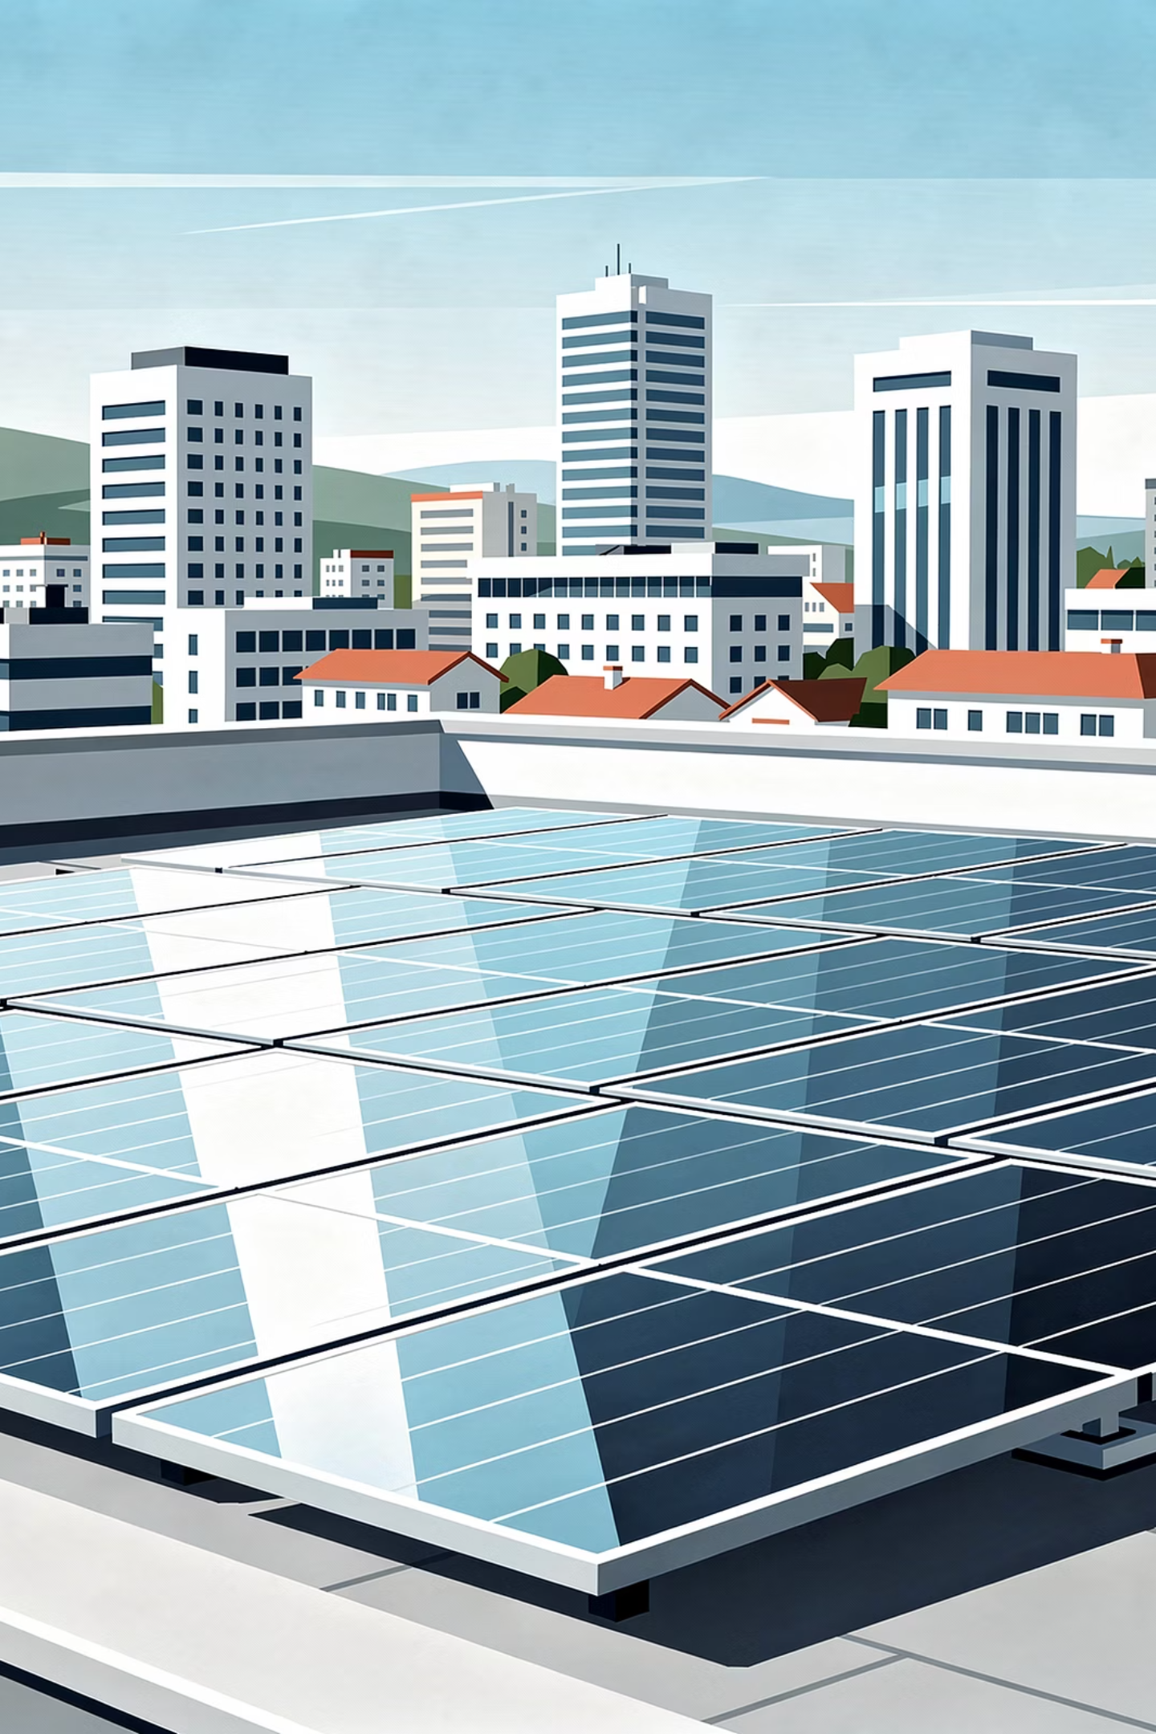
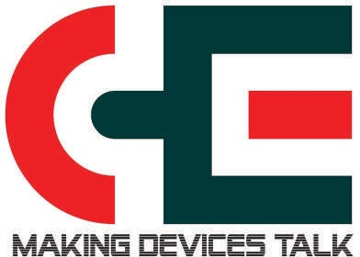
Call Home Electronics
Themeluar në vitin 2011 në Prishtinë, Republika e Kosovës, Call Home Electronics LLC (CHE LLC) është pionier në fushën e efiçencës së energjisë dhe zgjidhjeve të inteligjencës artificiale për ndërtesa dhe infrastrukturë. Me një vizion të qartë dhe angazhim të palëkundur ndaj qëndrueshmerisë, CHE LLC ka ndërtuar reputacionin e saj mbi projekte të suksesshme, klientë të kënaqur dhe teknologji të avancuar — duke shërbyer si biznese ashtu edhe familje në të gjithë Kosovën dhe më gjerë.
THEMELUAR 2011
PRISHTINË, KOSOVË
DEGË NË STUTTGART, GJERMANI

Slide 2
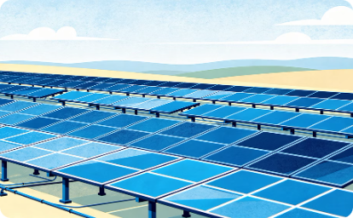
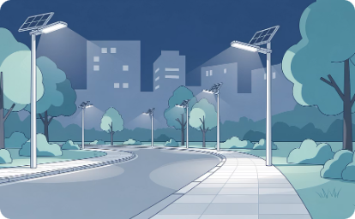
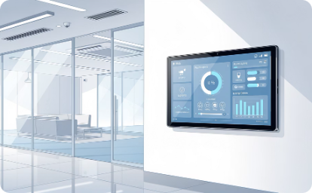
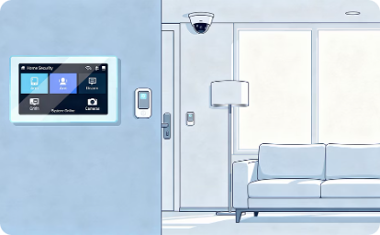
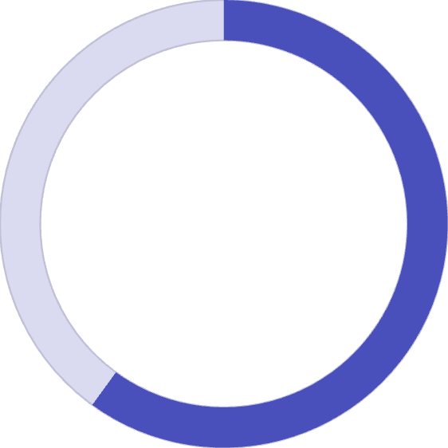
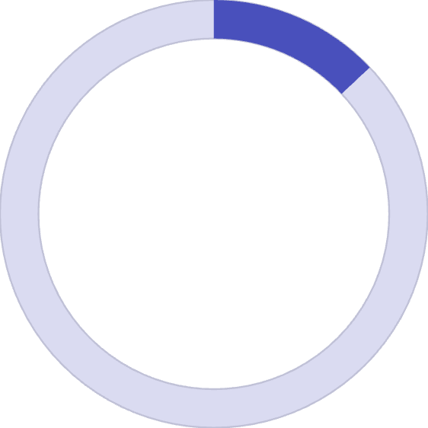

Shërbimet tona Profesionale
Pas një dekade përvojë dhe suksesi të vazhdueshëm, CHE LLC ofron një gamë të plotë shërbimesh profesionale të adaptuara ndaj nevojave të klientëve publikë dhe privatë. Çdo zgjidhje është projektuar për të reduktuar kostot e energjisë, për të rritur komoditetin dhe për të kontribuar në një të ardhme më të qëndrueshme.
Sisteme Solare ON dhe OFF Grid
Ndriçim Solar & Inteligjent Eksterior
Sisteme të Menaxhimit të Ndërtesave (BMS)
Smart Home & Automatizim Sigurie
Projektojmë dhe instalojmë sisteme fotovoltaike të lidhura me rrjetin elektrik (ON Grid) dhe të pavarura (OFF Grid), duke siguruar prodhim të qëndrueshëm të energjisë solare për banesa, biznese dhe institucione publike. Çdo instalim optimizohet sipas nevojave specifike të klientit.
Ofrojmë zgjidhje moderne ndriçimi për rrugë, parqe dhe hapësira publike duke përdorur panele solare dhe sisteme të menaxhimit inteligjent të dritës. Kjo zvogëlon konsumin e energjisë dhe kostot operative të komunave dhe bizneseve.
Sistemet tona BMS automatizojnë dhe optimizojnë konsumin e energjisë brenda ndërtesave — duke kontrolluar ngrohjen, ftohjen, ventilimin dhe ndriçimin — me reduktim të provuar të konsumit energjetik deri në 30–60%. Rezultati: kursime domethënëse dhe gjurmë karboni shumë më e vogël.
Nga shtëpitë inteligjente me monitorim të paneleve diellore nga aplikacioni, deri te sistemet e ndriçimit emergjent dhe sisteme të avancuara të sigurisë dhe automatizimit — CHE LLC ofron zgjidhje gjithëpërfshirëse për jetesë dhe punë më të sigurt, më komode dhe energjetikisht efikase.
60%
13+
2
Reduktim Energjie
Vite Eksperiencë
Zyra Aktive
Sistemet BMS reduktojnë konsumin e energjisë deri në 60% në ndërtesa komerciale dhe residenciale.
Mbi 13 vite aktivitet të suksesshëm në tregun kosovar dhe ndërkombëtar, duke filluar nga 2011.
Zyra kryesore në Prishtinë, Kosovë dhe degë operacionale në Stuttgart, Gjermani që nga viti 2018.

Slide 3

Na Kontaktoni
CHE LLC është e gatshme t'ju ndihmojë të kaloni në energji të rinovueshme dhe zgjidhje inteligjente energjetike — qoftë për shtëpinë tuaj, biznesin tuaj apo institucionin publik. Ekipi ynë i ekspertëve është në dispozicion për konsultime, projektim dhe implementim të plotë të çdo zgjidhjeje. Angazhimi ynë nuk përfundon me instalimin — ne ofrojmë mbështetje të vazhdueshme dhe mirëmbajtje profesionale.
Informacione Kontakti
Pse të Zgjidhni CHE LLC?
Adresa: Veternik EXDC-3 L-8 Nr.3, 1000 Prishtinë, Kosovë
Tel: +383 (0) 44 40 60 40
Mob: +386 (0) 49 315 315
E-mail: call-home@hotmail.com
Website: www.smart-elektrotech.com
Mbi 13 vite eksperiencë të provuar në Kosovë dhe Gjermani
Zgjidhje të personalizuara për çdo klient — publik dhe privat
Teknologji moderne dhe partnerë ndërkombëtarë të certifikuar
Kursime reale të energjisë deri në 60% me sistemet BMS
Mbështetje dhe mirëmbajtje pas instalimit gjatë gjithë vitit
Zyra aktive edhe në Stuttgart, Gjermani që nga viti 2018
Kontaktoni sot për një konsultim falas dhe zbuloni se si CHE LLC mund t'ju ndihmojë të kurseni energji, të reduktoni kostot dhe të kontribuoni në një të ardhme më të gjelbër për Kosovën.

